Slide 1
OKULUMUZU
TANIYALIM
KIRAÇ İMKB
MESLEKI VE TEKNIK ANADOLU LISESI

Slide 2
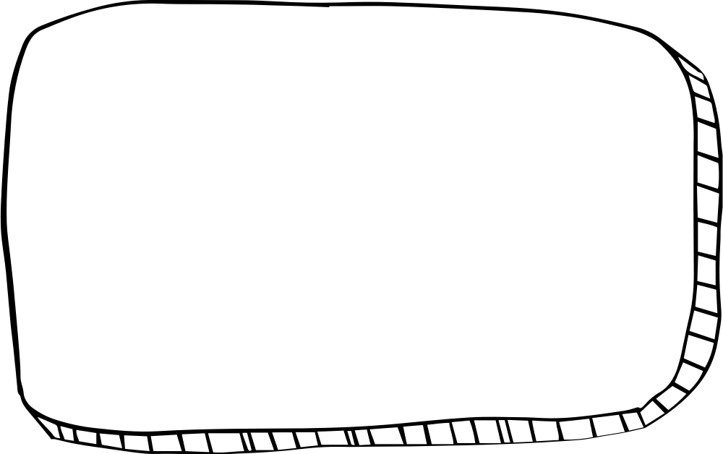
ORTAOKULDAN LİSEYE NELER DEĞİŞTİ?

Slide 3
Öğretmen :85
Öğrenci :1360
Derslik :26
Konferans Salonu :1
Kütüphane :1

Slide 4
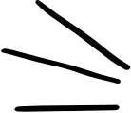
ALANLARIMIZ
Tesisat
Teknolojisi ve iklimlendirme
Elektrik ve
elektronik
teknolojisi
Bilişim
teknolojisi
Discussion Point
Cap off a productive class with key summary points students can easily remember.
İnşaat
teknolojisi
Metal
teknolojisi

Slide 5
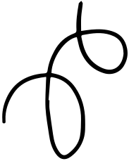
REHBERLIK VE PSIKOLOJIK DANIŞMA SERVISİNİ TANIYALIM.

Slide 6
PSIKOLOJIK DANIŞMAN/REHBER ÖĞRETMEN
• Bireyi tanımak, onu kendisine tanıtmak, problemlerini çözmesi, gerçekçi kararlar alması, kapasitesini geliştirmesi, çevresi ile dengeli ve sağlıklı bir şekilde uyum sağlaması ve böylece kendini gerçekleştirmesi için bireye, sistemli, bilimsel ve profesyonel bir yardım sunan kişidir.

Slide 7
HANGI KONULARDA YARDIM ALABILIRSINIZ?
EĞİTSEL REHBERLİK
KİŞİSEL REHBERLİK
MESLEKİ REHBERLİK
Verimli ders çalışma
Motivasyon
Test çözme teknikleri
Sınav kaygısı
Öğrenme stilleri
Arkadaş ilişkileri
Aile ilişkileri
Kişisel sıkıntılar
Kendine güven problemleri
Korku ve kaygı sorunları
Üst öğrenime geçiş
Meslek seçimi
Hedef belirleme
Tercih ve kariyer danışmanlığı

Slide 8
ALAN EĞİTİMİ
Mesleki ve Teknik Anadolu liselerinin 9. sınıfında alan eğitimine başlanır. 9. sınıftaki meslek dersleri, bir alanın temel becerilerini kapsayacak şekilde tasarlanmıştır.
9. sınıf sonunda öğrenciler tarafından ilgili mevzuata göre dal seçimi yapılır.

Slide 9
SINIF GEÇME SİSTEMİ
Herhangi bir dersten başarılı sayılmak için: a) İki dönem puanının aritmetik ortalaması en az 50 olmalı
b) Birinci dönem puanı ne olursa olsun ikinci dönem puanı en az 70 olmalı
Kimler doğrudan sınıf geçer?
a) Tüm derslerden başarılı olanlar
b) Başarısız dersi/dersleri olanlardan, yılsonu başarı puanı en az 50 olan öğrenciler doğrudan sınıf geçer.

Slide 10
SORUMLU OLARAK
SINIF GEÇME
Ders yılı sonunda her bir dersten iki dönem puanı bulunmak kaydıyla doğrudan sınıfını geçemeyen öğrencilerden; bir sınıfta başarısız ders sayısı en fazla 3 ders olanlar sorumlu olarak sınıflarını geçer. Ancak alt sınıflar da dâhil toplam 6 dersten fazla başarısız dersi bulunanlar sınıf tekrar eder. Sorumluluk sınavları, birinci dönemin ilk haftası, ikinci dönemin ilk haftası ile son iki haftası içerisinde yapılır.

Slide 11
SINIF TEKRARI
Doğrudan, yılsonu başarı puanıyla veya sorumlu olarak sınıf geçemeyenlerle devamsızlık nedeniyle başarısız sayılanlar sınıf tekrar eder. Sınıf tekrarı, orta öğrenim süresince en fazla bir defa yapılır. Öğrenim süresi içinde ikinci defa sınıf tekrarı durumuna düşen öğrencilerin ders yılı sonunda okulla ilişiği kesilerek mesleki eğitim merkezine, Açık Öğretim Lisesine, Mesleki Açık Öğretim Lisesine veya Açık Öğretim İmam Hatip Lisesine kayıtları yapılır.

Slide 12
DEVAMSIZLIK
ORTAÖĞRETİMDE YASAL DEVAMSIZLIK SÜRESİ 10 GÜNDÜR. ÖĞRETİM YILI SONUNDA 10 GÜNÜ GEÇEN DEVAMSIZLIĞI BULUNAN ÖĞRENCİLER SINIF TEKRARI YAPARLAR.

Slide 13
İŞLETMELERDE MESLEKİ EĞİTİM
12. SINIF ÖĞRENCİLERİ HAFTANIN 3 GÜNÜ İŞLETMELERDE KENDİ ALANLARIYLA İLGİLİ BİR İŞTE ÇALIŞARAK EĞİTİMLERİNE DEVAM EDERLER. HAFTANIN 2 GÜNÜ DE OKULA GELEREK DERS VE SINAVLARINA GİRERLER.

Slide 14
DİSİPLİN
Tüm öğrenciler, ortaöğretim kurumları yönetmeliğinde ifade edilen "Öğrencilerin uyacakları kurallar ve öğrencilerden beklenen davranışlar" maddesine karşı sorumludur.
Yine aynı yönetmelikte, disiplin kurulu tarafından ceza verilecek olan davranışların neler olduğu açıkça ifade edilmiştir. Bu konu hakkında, sınıf rehber öğretmenleriniz sizlere detaylı bir şekilde bilgi verecektir.
Öğrencilere, disiplin cezasını gerektiren davranış ve fiillerinin niteliklerine göre;
a) Kınama b) Okuldan kısa süreli uzaklaştırma c) Okul değiştirme d) Örgün eğitim dışına çıkarma cezalarından biri verilir.

Slide 15
OKULUMUZA
HOŞGELDINIZ!

